Slide 1
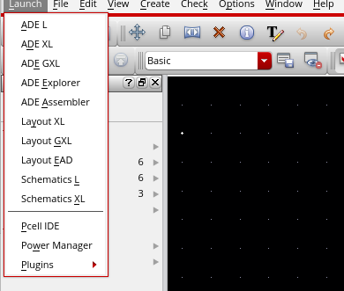
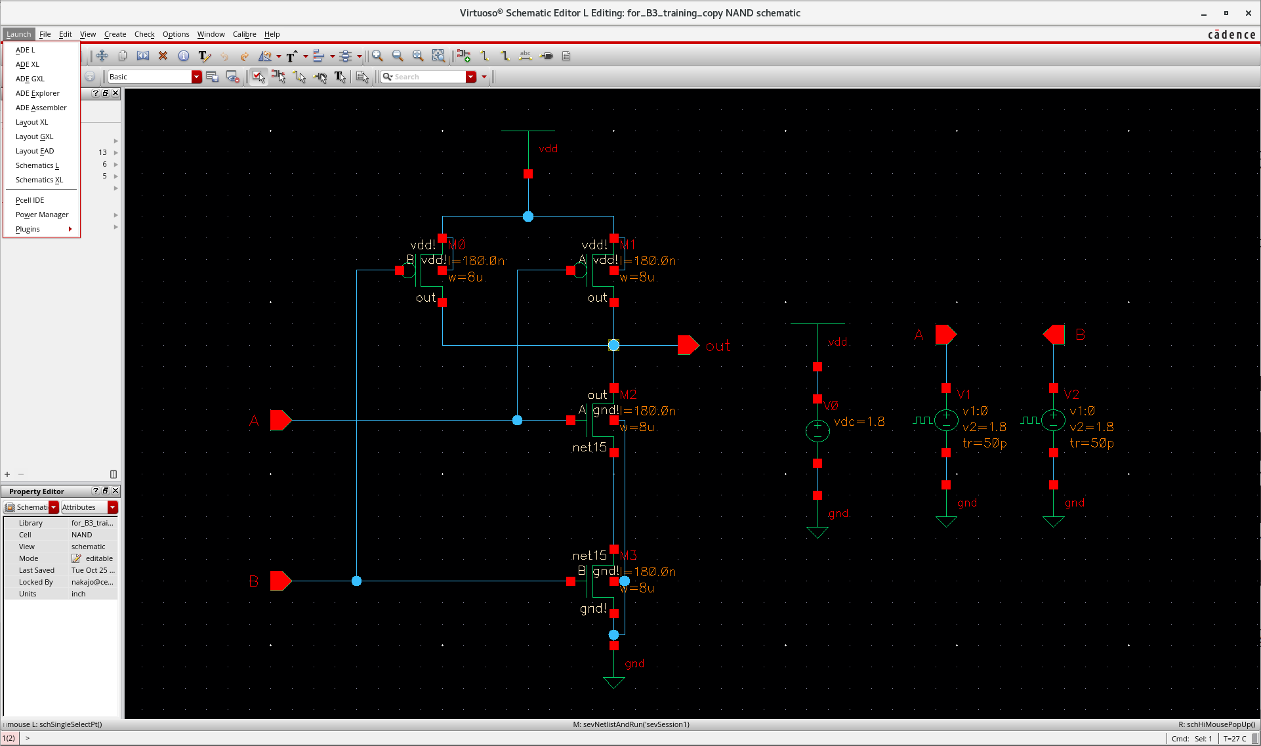
1 ADE Lを開く
左上Launch → ADE L

Slide 2
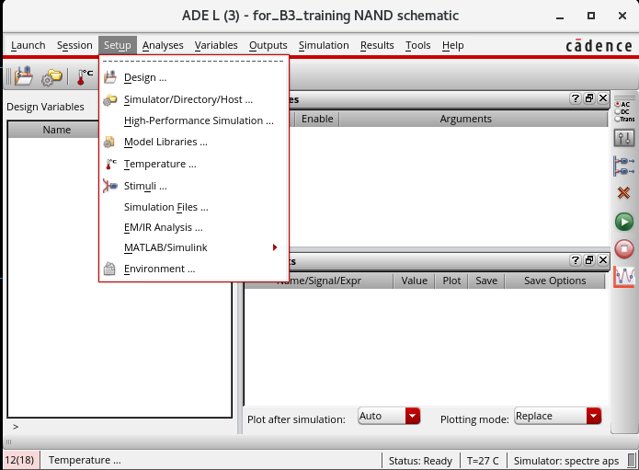
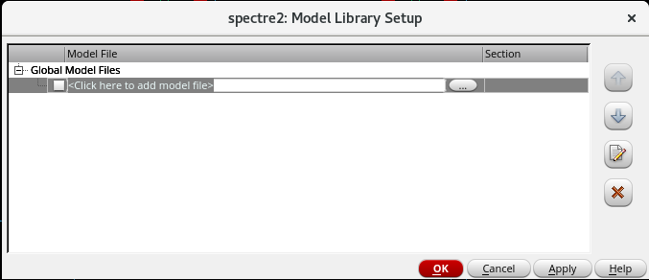
2 MOSFETモデルを選択
① Setup → Model Libraries
② <Click here to add model file>
の右側の...ボタンをクリック

Slide 3
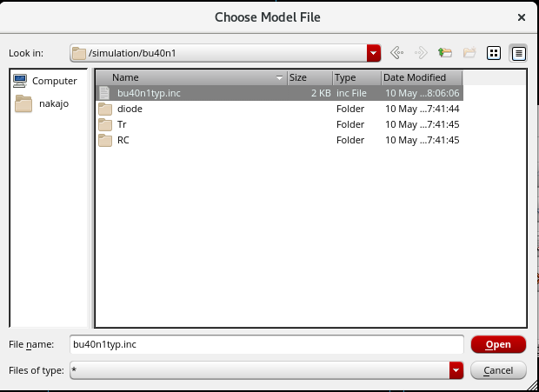
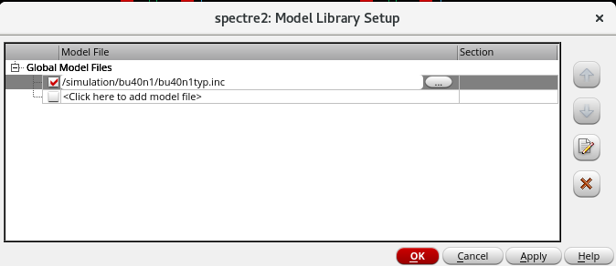
2 MOSFETモデルを選択
③ 左上のComputerをクリック
→/simulation/bu40n1/bu40n1typ.inc
を選択
→Open
④ Model Library SetupにてOK

Slide 4
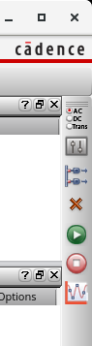
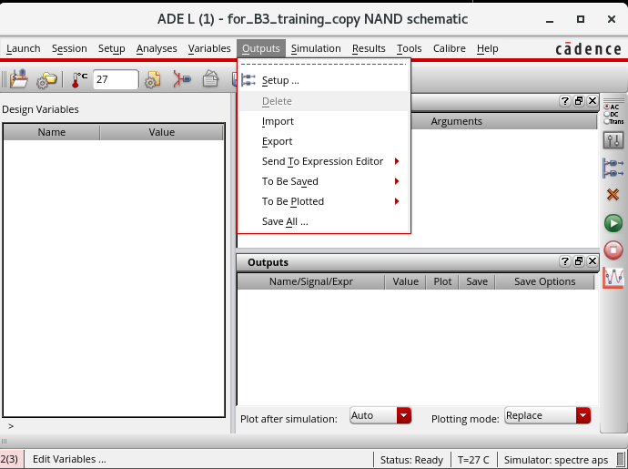
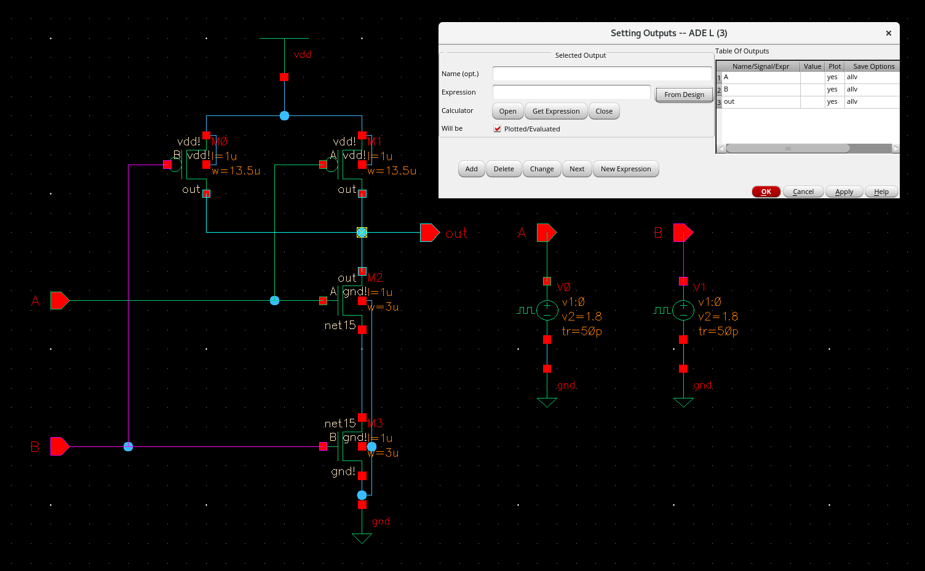
3 観測する配線の指定
① Setup Outputs...ボタン(赤枠)を
クリック
もしくはSetupの隣の
Analyses→Choose Analyses...
をクリック
② Setting Outputsフォームで
From Design(青枠)をクリック
→回路図が現れるため測定したい
箇所をクリック(選択したワイヤー
の色が変わる)
→OK

Slide 5
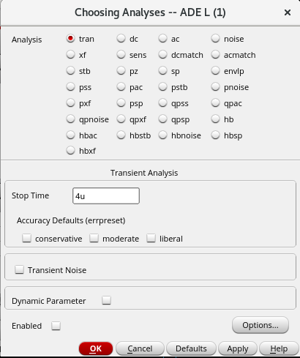
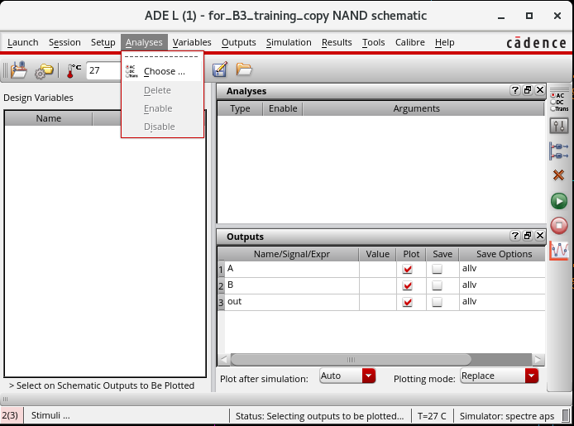
4 解析条件の設定
① Choose Analyses...ボタン(赤枠)を
クリック
もしくはSetupの隣の
Analyses→Choose Analyses...
をクリック
② Choosing Analysesフォームで以下
の設定
Analysis : tran Stop Time : 16n
Enabled : Checkを入れる
→ OK

Slide 6
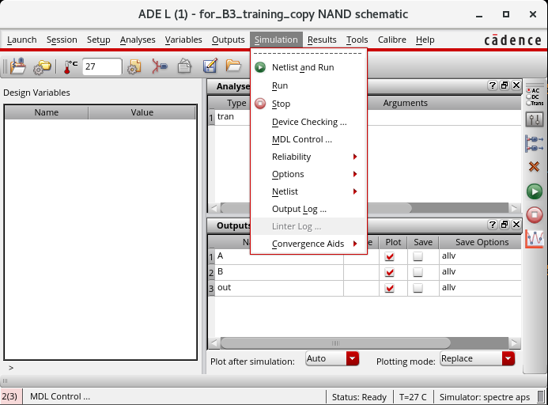
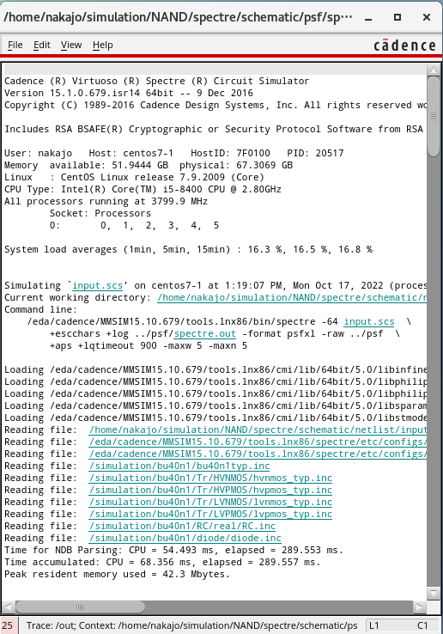
5 シミュレーションの実行
緑の三角マークがアイコンのNetlist and Run...ボタン(赤枠)をクリック
またはSimulation→Netlist and Runをクリック
→spectre.out(右図) と波形が現れる(errorがなければOK)

Slide 7
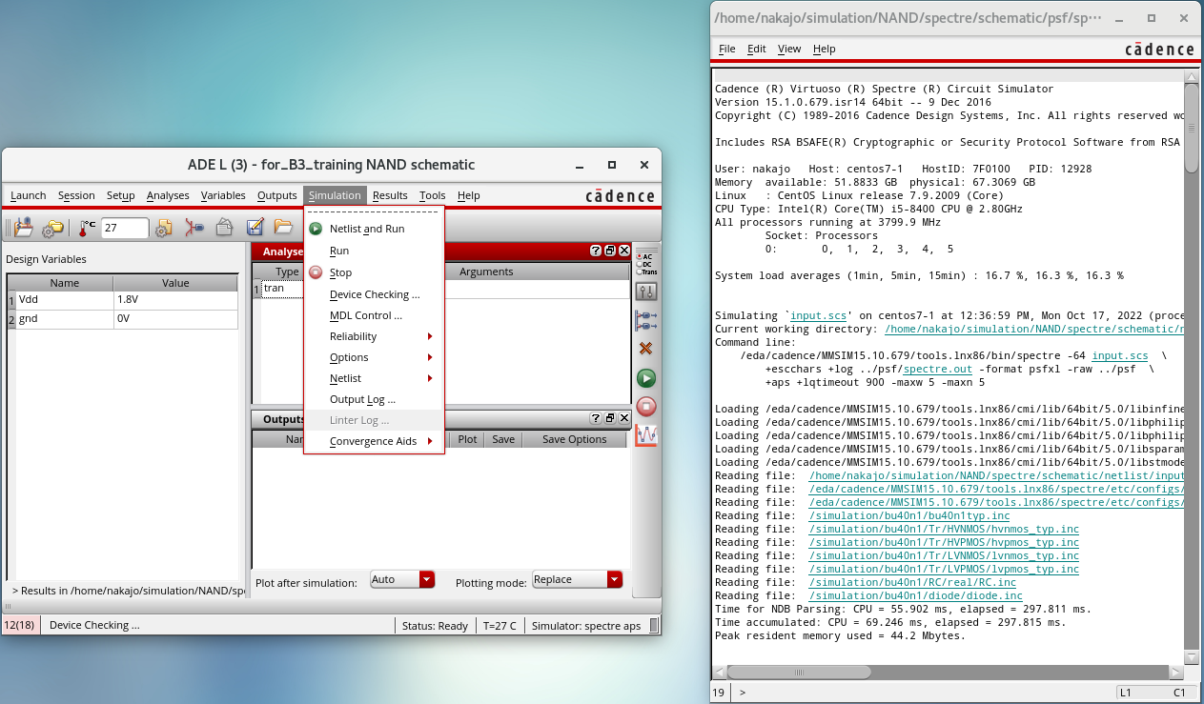
6 シミュレーションの実行(応用)
① 緑の三角マークがアイコンのNetlist and Run...ボタン(赤枠)をクリック
またはSimulation→Netlist and Runをクリック
→spectre.out(図中右)で文章が現れる(errorがなければOK)
Outputsを編集していない状態

Slide 8
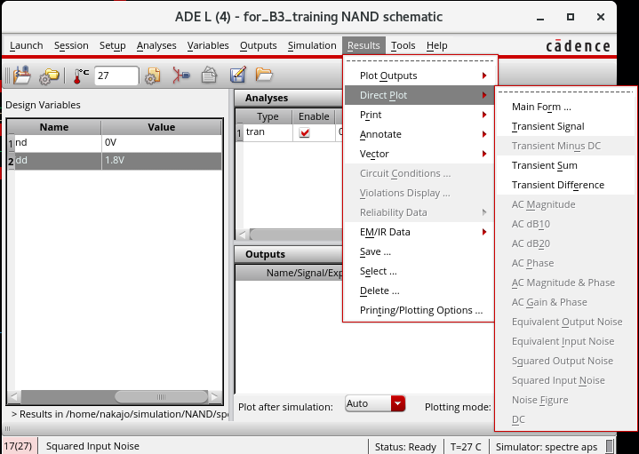
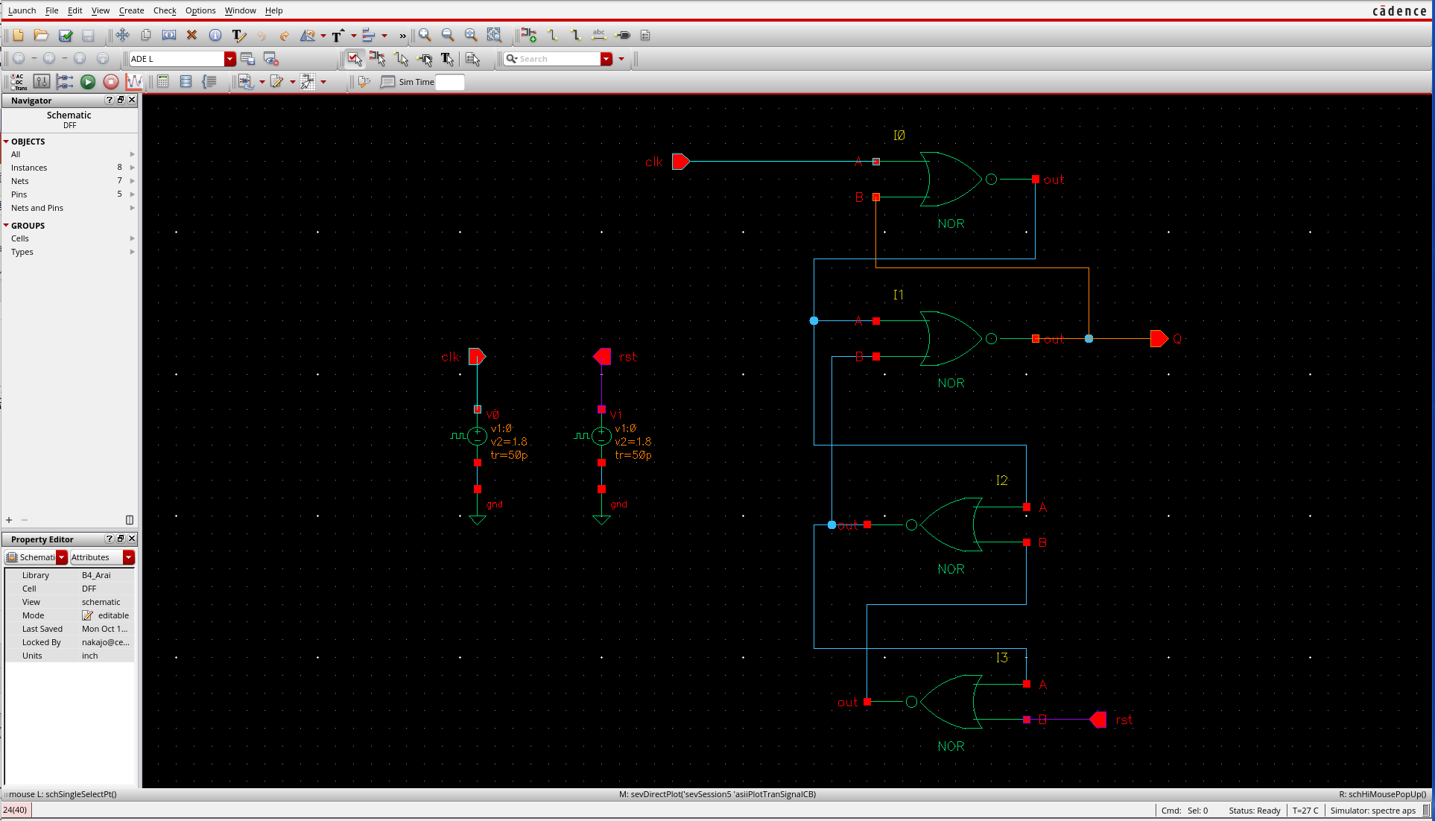
6 シミュレーションの実行(応用)
② Results
→Direct Plotをクリック
→電圧測定したいワイヤーをクリック(複数可能)
→キーボードのEscボタンをクリック
→波形が現れる
選んだワイヤーの
色が変わる

Slide 9
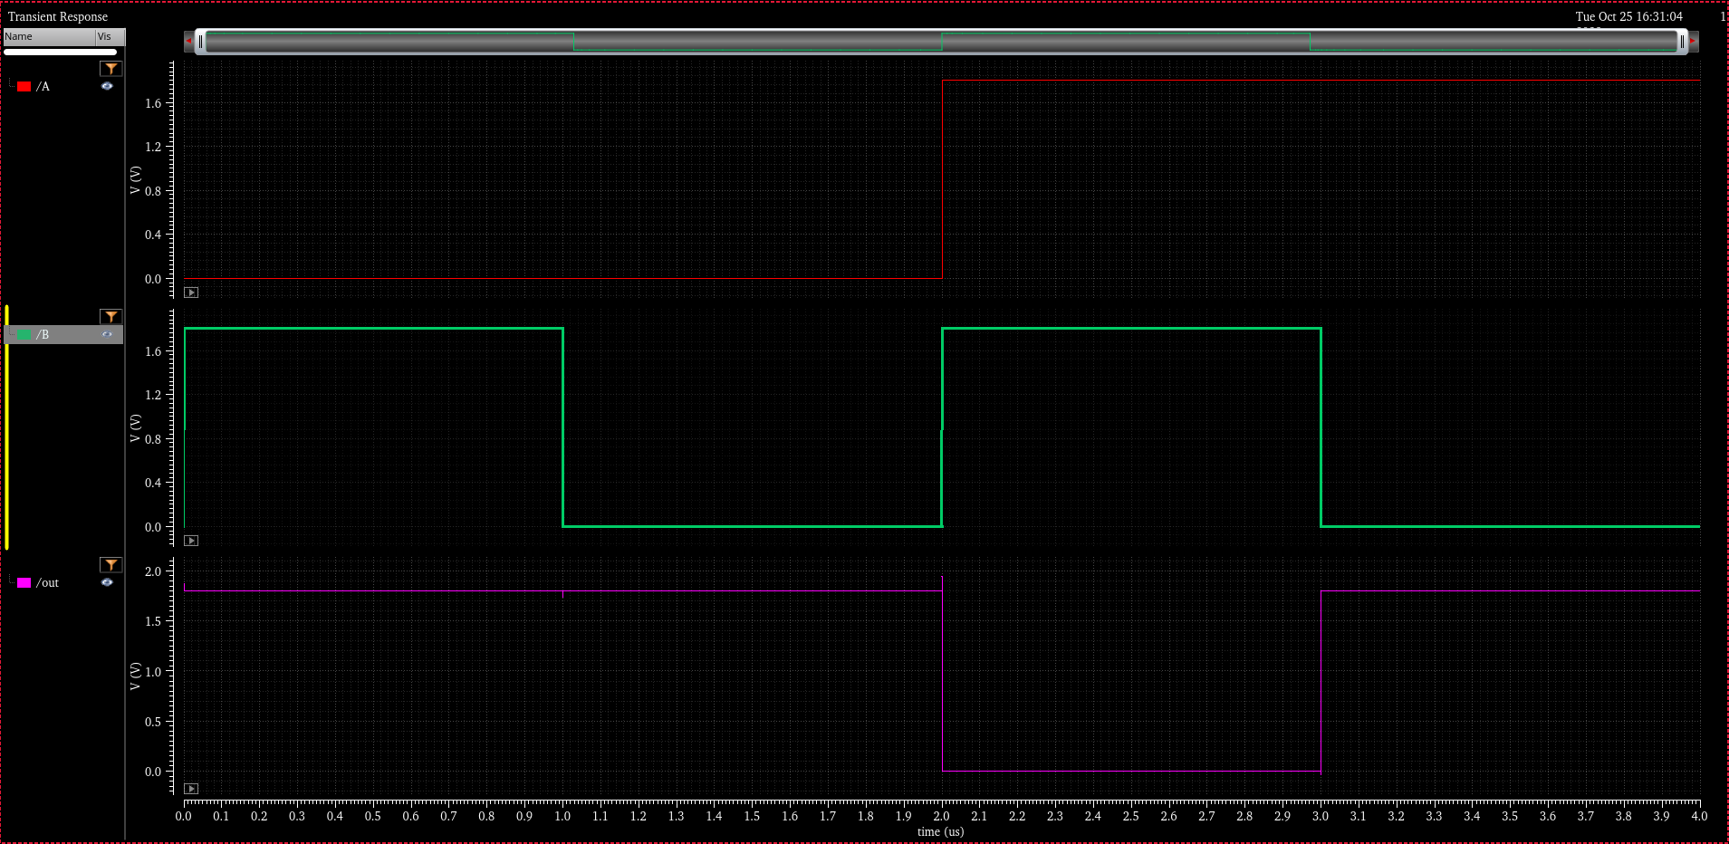

Slide 10
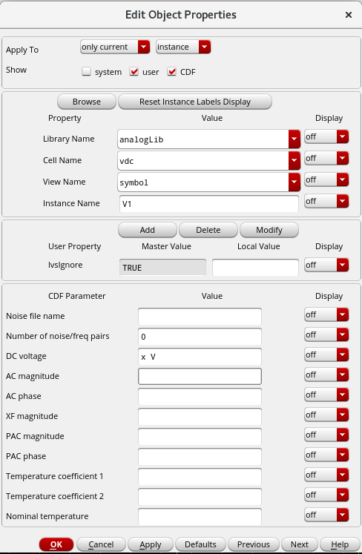
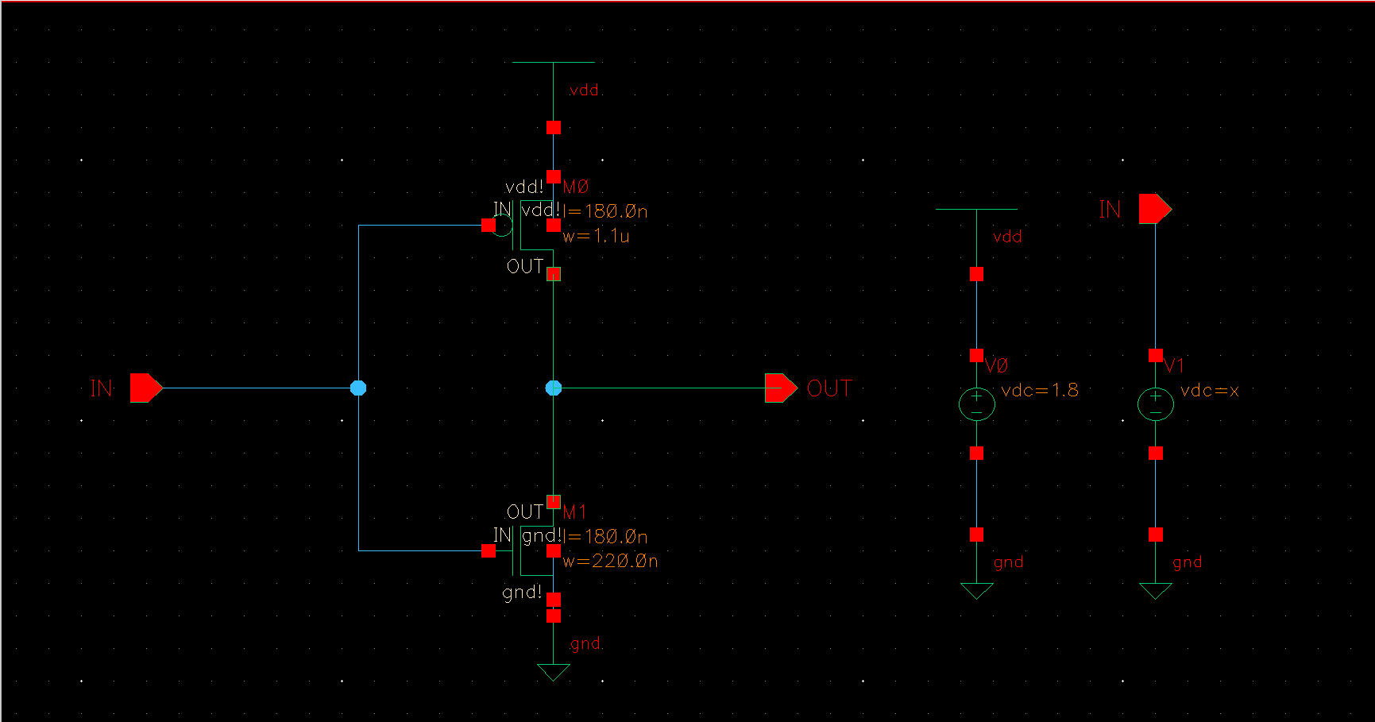
DC解析 1

Slide 11
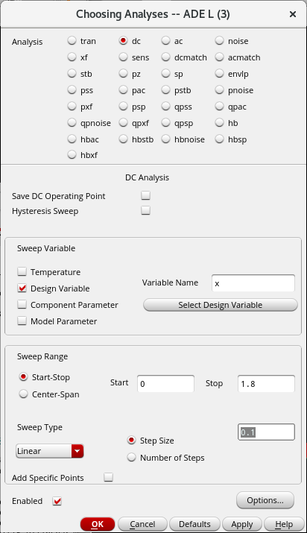
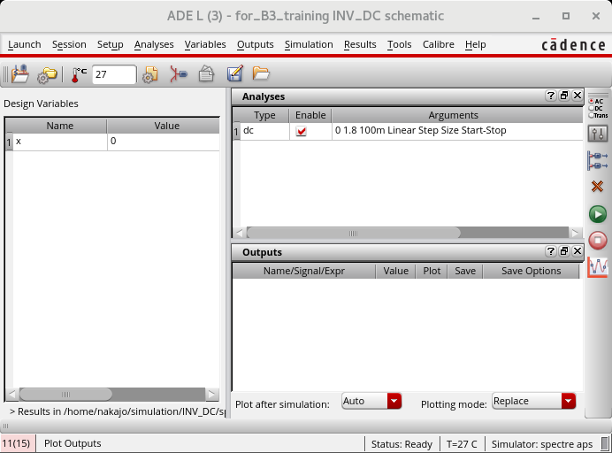
DC解析 2

Slide 12
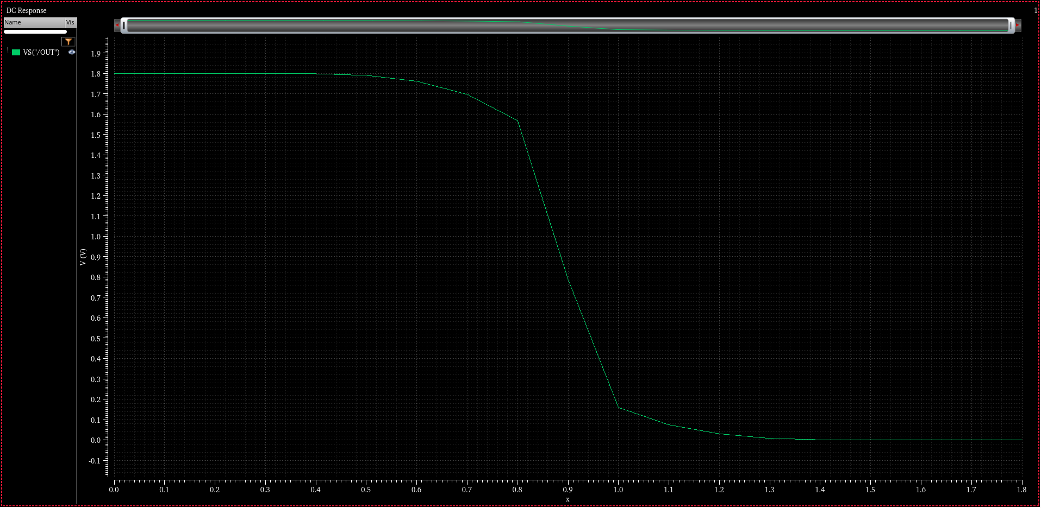

Slide 13
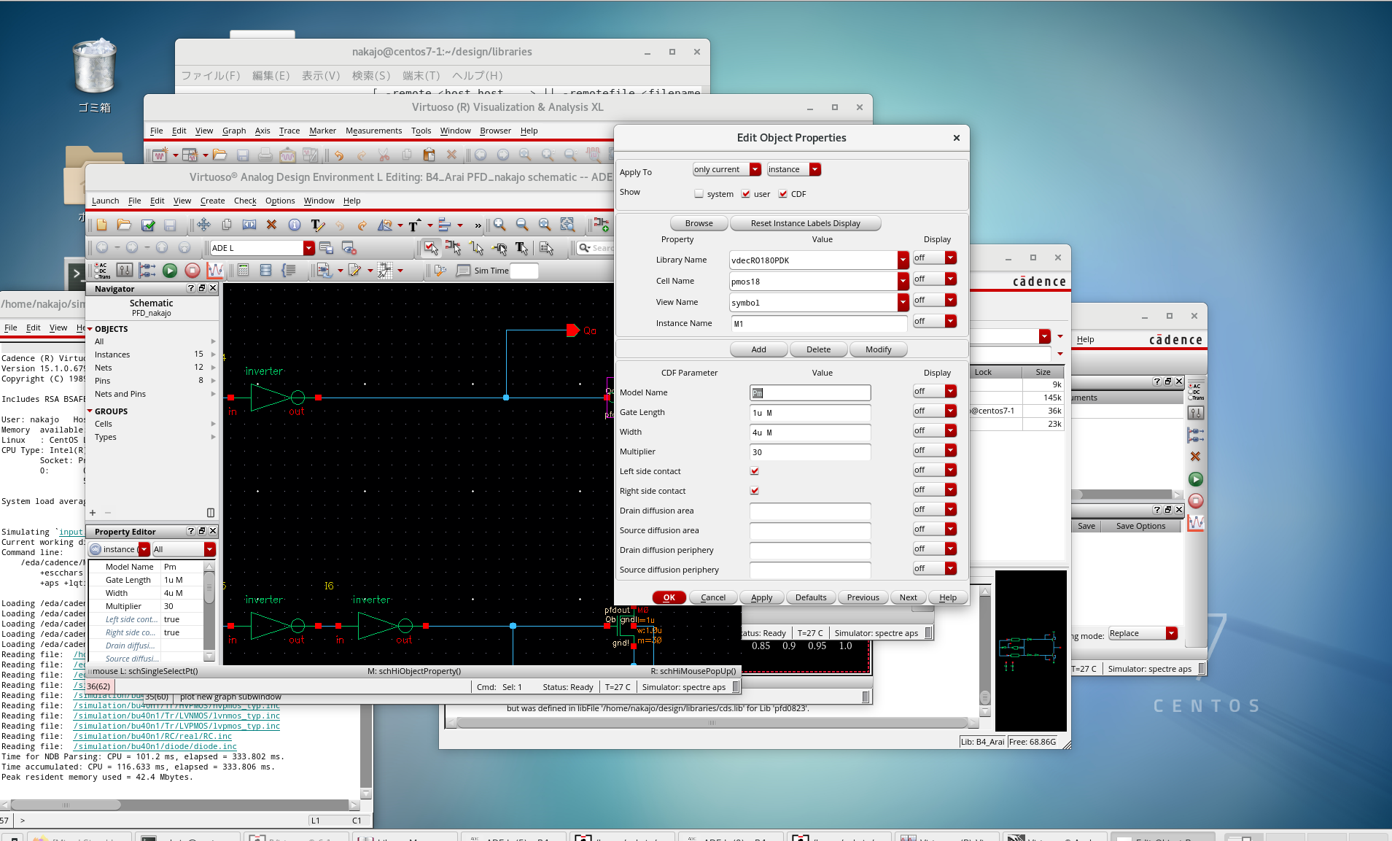
Pでは通らなかったが、Pmで通った Nでは通らなかったが、Nmで通った

